Slide 1
Fase 2: Comprensione del cambiamento climatico
Modulo 3. Clima

Slide 2
Ti diamo il benvenuto ai materiali educativi di Clicks On!
Scegli il tuo percorso!
Puoi personalizzare la tua presentazione in base al contenuto della lezione, al tempo che hai a disposizione e agli argomenti che desideri esplorare! Per semplificarti le cose, abbiamo creato due tipi di diapositive facili da identificare: l'iniziativa leggera e quella completa:
Light initiative
Complete initiative
→ il filo rosso e concetti fondamentali del modulo
→ slide e attività per approfondire le tue conoscenze!
Non dimenticare i commenti sotto le diapositive
Ogni diapositiva è accompagnata da note per guidarti durante la presentazione.
Completa la tua sessione con le attività suggerite per ciascun modulo
Troverai attività suggerite per ogni fase sul nostro sito!
Buon lavoro!

Slide 3
Clima
Come funziona il sistema climatico
Le conseguenze del cambiamento climatico
Notes:
Spiegazioni:
Passiamo ora al prossimo argomento: il clima!
Vedremo prima come funziona il sistema climatico prima di cercare di capire perché il cambiamento climatico è un problema enorme.

Slide 4
Come funziona il sistema climatico?
Parte 1

Slide 5
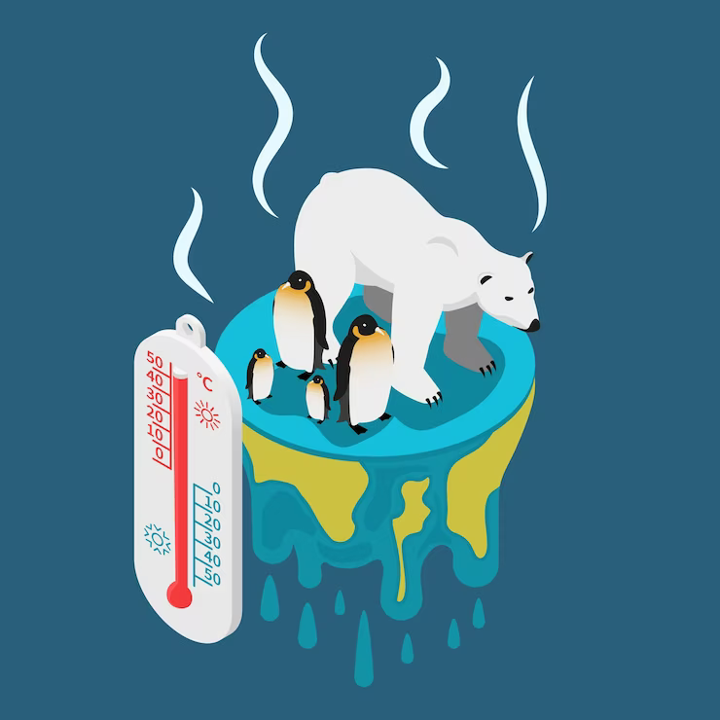
Qual è la differenza tra clima e meteo?
Notes:
Attività: Domanda posta agli studenti? Possono fare la loro proposta e le risposte possono essere scritte alla lavagna.

Slide 6
Clima e meteo, quali differenze?
CLIMA
METEO
FEBRUARY 9
Clima: condizioni meteorologiche medie osservate in una data zona nell'arco di 30 a 40 anni.
Meteo: variazioni giornaliere delle condizioni meteorologiche (sole, pioggia, ecc.) in un determinato luogo.
Notes:
Spiegazioni:
Lo scopo di questa diapositiva è sottolineare la differenza tra clima e meteo.
1. Cominciamo guardando la differenza tra tempo e clima.
Quando parliamo di clima, guardiamo al periodo a lungo termine e guardiamo alle condizioni meteorologiche medie del sistema climatico (temperatura media e precipitazioni, ma anche composizione dell'atmosfera, vulcani e attività solare, ecc.)
Il tempo è l'evoluzione locale dell'atmosfera nell'arco di pochi giorni, mentre il clima è lo studio di vaste aree geografiche, come paesi o continenti, su lunghi periodi di tempo.
2. Per fare un'analogia, prendiamo ad esempio una classe di scuola media. Bene, il tempo corrisponde al voto di uno studente in un compito in cui il clima corrisponde alla media annuale della classe in tutte le materie.
3. I parametri che possono essere visti come costanti nelle previsioni meteorologiche, come la posizione e l'orientamento della terra rispetto al sole o la composizione dell'atmosfera, non possono più essere visti come costanti nello studio del clima.
4. Il tempo è il tempo che è "in questo momento", o in un futuro non troppo lontano, e "alla mia porta". Si traduce in valori istantanei e locali di temperatura, precipitazioni, pressione, copertura nuvolosa, ecc. È il tempo che è "proprio adesso", o nel prossimo futuro, e "proprio davanti alla mia porta". Per fare una previsione del tempo, tutto ciò che devi fare è guardare cosa sta succedendo nell'atmosfera.
5. La climatologia studia vaste aree geografiche (paesi, continenti, anche l'intera Terra) per lunghi periodi (uno o più decenni). Ad esempio, quando i climatologi affermano che la temperatura della terra è aumentata di 1°C dalla rivoluzione industriale, si tratta di una media delle temperature misurate sull'intera superficie terrestre in almeno 30 anni.
6. Per prevedere un clima non basta guardare cosa sta succedendo nell'atmosfera, bisogna guardare anche il sole, gli oceani, i ghiacci polari, i vulcani, la deriva dei continenti, la vegetazione e gli esseri umani, che recentemente sono diventati una nuova agente di disturbo climatico modificando rapidamente la composizione chimica dell'atmosfera.
In termini schematici, il sistema climatico è il complesso Terra-atmosfera. Si evolve nel tempo sotto l'effetto di processi interni e vincoli esterni. Questi vincoli possono essere di origine naturale o umana. I modelli climatici cercano di simularne il funzionamento nel miglior modo possibile. La differenza tra questi due concetti è importante. Sentiamo spesso confusione tra i due quando qualcuno si sorprende che su Marte faccia freddo quando si parla di cambiamento climatico. Allo stesso modo, è altrettanto difficile sostenere il riscaldamento globale perché a novembre fa caldo. In entrambi i casi si tratta di fenomeni puntuali e locali che non consentono di concludere da un punto di vista globale.
Messaggi chiave:
1. Il tempo e il clima non sono correlati alle stesse scale spazio-temporali.
2. Il tempo è l'evoluzione locale dell'atmosfera nell'arco di alcuni giorni.
3. Il clima è lo studio di vaste aree geografiche (paese, continente, sistema Terra) per lunghi periodi di tempo.

Slide 7
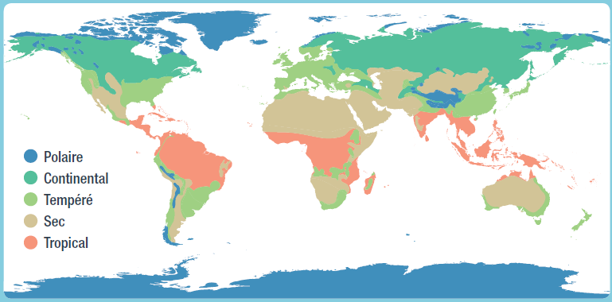
La classificazione di Köppen – 5 principali tipi di clima
Fattori geografici
Distanza dall'equatore
Topografia
Altitudine
Vicinanza a uno specchio d'acqua
Posizione continentale (est, ovest, ecc.)
Polare
Continentale
Temperato
Asciutto
Tropicale
Fonte: OCE, Océan et cryosphère
Notes:
La classificazione Köppen è la classificazione climatica più comune.
È utilizzato in un gran numero di studi e pubblicazioni sul clima.
Ci sono 5 principali tipi di clima a livello mondiale:
Clima Tropicale
Temperatura media per ogni mese dell'anno > 18°C
Nessuna stagione invernale
Precipitazioni annuali elevate (maggiori dell'evaporazione annuale)
Clima Arido
Annual evaporation greater than annual precipitation
No permanent rivers Evaporazione annuale maggiore delle precipitazioni annuali
Nessun fiume permanente
Clima temperato
Temperatura media del mese più freddo tra -3°C e 18°C
Temperatura media del mese più caldo > 10 °C
Stagioni estive e invernali ben definite
Clima Continentale
Temperatura media del mese più freddo < -3°C
Temperatura media del mese più caldo > 10 °C
Stagioni estive e invernali ben definite
Clima Polare
Temperatura media del mese più caldo < 10 °C
La stagione estiva non è molto marcata
Naturalmente esistono molte sottocategorie all’interno di questa classificazione e in un paese possono esserci diversi tipi di clima.

Slide 8
La posta in gioco del clima nelle città: il clima urbano
Innanzitutto alcune osservazioni
Più della metà della popolazione mondiale vive nelle città.
Le attività sono concentrate nelle città: abitazioni, infrastrutture di trasporto, industria, ecc.
Quali sono le particolarità delle città?
La morfologia e le condizioni atmosferiche delle città influenzano il clima locale: circolazione del vento, umidità, nebbia, copertura nuvolosa, ecc. Questo fenomeno è noto come microclima urbano.
Il fenomeno principale: le isole di calore
Le isole di calore sono una caratteristica distintiva dei microclimi urbani. Un’isola di calore è caratterizzata da temperature diurne e notturne localmente più elevate rispetto alle vicine aree rurali o boschive, o rispetto alle temperature medie regionali.
→ Dobbiamo garantire che le città siano progettate meglio per adattarsi al riscaldamento globale.
Notes:
Se le condizioni del tipo di clima precedente sono dovute principalmente a condizioni non umane (attività del sole e dei vulcani, rotazione della terra, ciclo dell'acqua, ecc.), le attività umane hanno anche creato un nuovo tipo di clima negli ultimi 40 anni intorno a grandi città, questo tipo di piccola condizione climatica è chiamato microclima urbano.
La caratteristica principale di questo tipo di clima è il fenomeno delle isole di calore che creano un gradiente di temperatura tra il centro della città ei suoi confini esterni, essendo il centro più caldo.

Slide 9
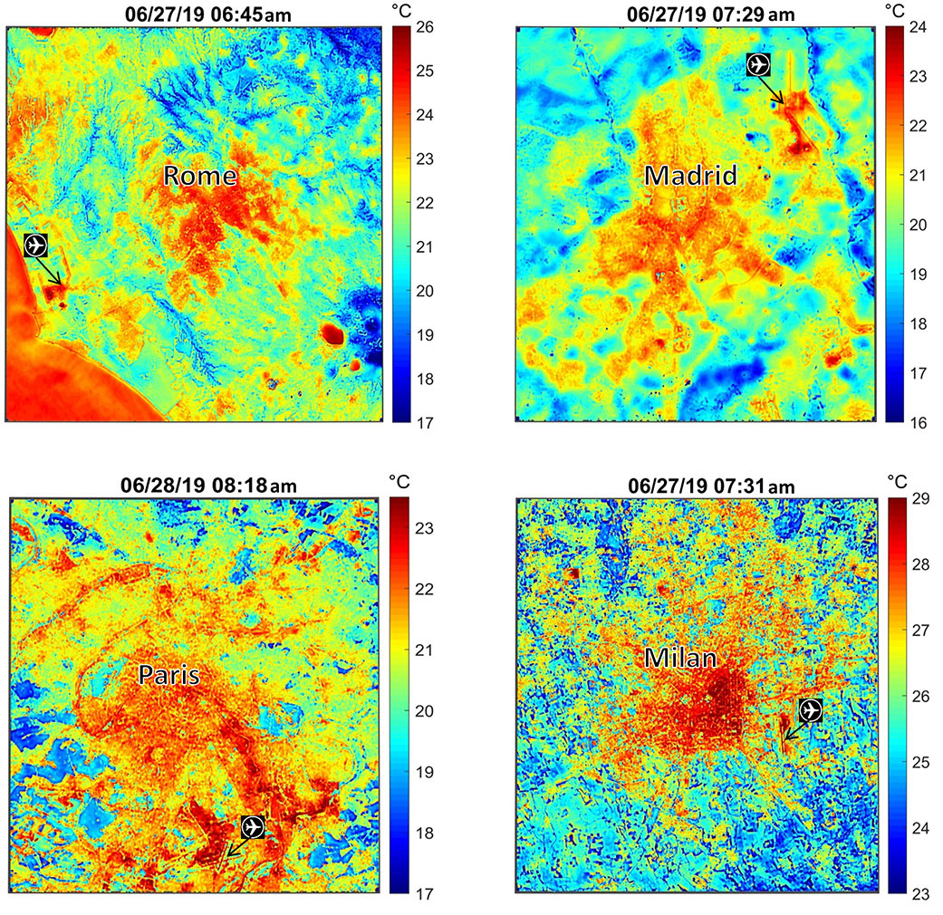
Focus: Microclima urbano, un nuovo tipo di clima creato dall'uomo
Fonte : NASA’s Ecostress maps European heat wave from space
Notes:
Spiegazione:
In questo esempio mostriamo le mappe delle città europee: Roma (Italia), Madrid (Spagna), Parigi (Francia) e Milano (Italia) ma sentiti libero di adattarle alla tua città.
Qui puoi vedere la temperatura notturna durante l'ondata di caldo del 2003 a Parigi. Questa immagine mostra il tempo/la temperatura effettivi per quella notte, ma poiché questo fenomeno dell'isola di calore si estende nel tempo, crea un modello climatico specifico.
La temperatura media globale sta aumentando e questa immagine ci aiuta a capire perché le temperature aumenteranno più rapidamente nelle aree urbane.

Slide 10
Il sistema climatico
Masse continentali
Idrosfera
Atmosfera
Biosfera
Criosfera
Notes:
Spiegazioni:
Lo studio del cambiamento climatico richiede la definizione del sistema climatico. È un insieme complesso di cinque componenti principali:
-superfici continentali
-l'atmosfera ovviamente
-l'idrosfera (oceani, laghi, fiumi, acque sotterranee...)
-la criosfera (cioè terra o ghiaccio marino, manto nevoso)
-E infine la biosfera (tutti gli organismi viventi nell'aria, sulla terra e negli oceani).
Questi 5 componenti sono collegati tra loro da un complesso sistema di ingranaggi che sarebbe difficile qui descrivere. Ciò che è importante ricordare è che qualsiasi azione su uno dei componenti può avere ripercussioni su tutti gli altri!
Messaggi chiave:
1. Il sistema climatico è un insieme di ingranaggi che sono interconnessi e dipendono dal movimento degli altri.
2. Senza l'intervento umano, questo sistema è stabile o si evolve molto lentamente.
Fonte: http://www.meteofrance.fr/climat-passe-et-futur/comprendre-le-climat-mondial/le-systeme-climatique

Slide 11
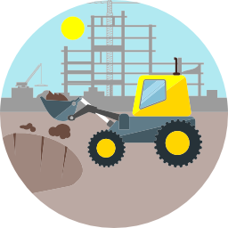
Il sistema climatico
Masse continentali
Idrosfera
Atmosfera
Attività umane ed emissioni di gas serra
Biosfera
Criosfera
Notes:
Spiegazioni:
Quanto a noi, di recente abbiamo avuto un'influenza su questi ingranaggi e stiamo aggiungendo un piccolo granello di sabbia che rovina completamente la macchina.
Le nostre attività emettono gas serra (come anidride carbonica o metano...) che accentuano il naturale effetto serra.
Riassumendo: aumentiamo notevolmente l'effetto serra! Che cambia il clima della nostra cara casa! Questo è ciò che provoca il cambiamento climatico.

Slide 12
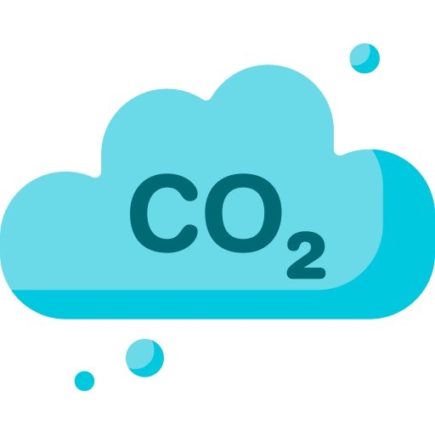
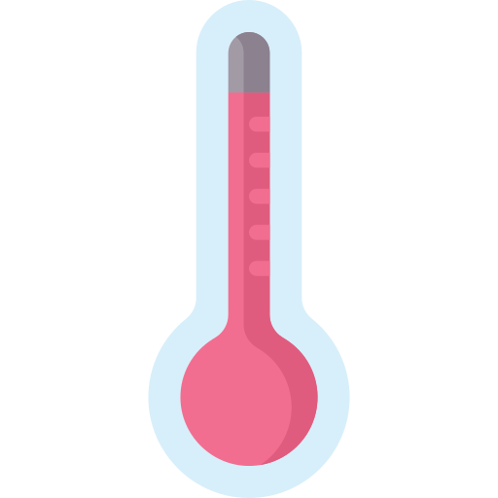
L'effetto serra naturale - Come funziona?
Gas serra nell'atmosfera
Part of the radiation from Earth is Una frazione di questo irraggiamento terrestre è intrappolato dai gas serra e ritorna verso la superficie riscaldandola nuovamente.
Una frazione dell’irraggiamento solare attraversa l'atmosfera
La terra si riscalda ed emette di conseguenza delle radiazioni
Fonte : The Big Conf by Avenir Climatique, icons : Freepik
Notes:
Spiegazione:
Un altro concetto da capire prima di andare oltre è l'effetto serra. Questo è un effetto naturale L'effetto serra è come una coperta per la Terra: le permette di trattenere il calore emesso dalla terra.. Maggiore è la concentrazione di gas serra nell'atmosfera, più energia verrà trattenuta, determinando un aumento della temperatura media complessiva della superficie terrestre.
Per andare oltre:
Per capire questo, dobbiamo ricordare che l'intervallo di lunghezza d'onda di una radiazione dipende dalla temperatura del corpo emittente. Il sole la cui temperatura è molto calda (circa 5800°C), emette radiazioni visibili.
Questo, lo notiamo tutti. Questa radiazione attraversa l'atmosfera e viene catturata dalla Terra. La Terra, la cui temperatura media è di 15°C, emette quindi una radiazione di lunga lunghezza d'onda che si chiama radiazione infrarossa.
Alcuni gas presenti nell'atmosfera (come l'anidride carbonica - CO2, vapore acqueo - H20, o il metano - CH4...) sono più trasparenti alla radiazione solare che alla radiazione infrarossa terrestre. Producono così un effetto serra: la radiazione infrarossa emessa dalla Terra viene assorbita dai gas serra, e riemessa, in parte verso la Terra, che provoca un riscaldamento.
Messaggi chiave:
L'effetto serra è naturale.
L'atmosfera disperde parte della radiazione solare in tutte le direzioni, ma una gran parte viene trasmessa alla Terra.
Questa si riscalda ed emette a sua volta una radiazione (infrarossi).
Questa radiazione viene in parte riflessa sulla terra dai gas serra nell'atmosfera.

Slide 13
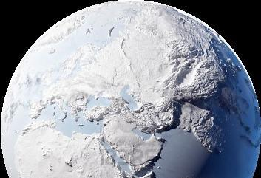
Quiz !
Quale sarebbe la temperatura della Terra senza atmosfera?
A : -50°C
B : -18°C
C : 0°C
D : 15°C
Notes:
Spiegazioni:
Quale sarebbe la temperatura della Terra senza atmosfera?
Risposta: -18°C, che è la risposta B

Slide 14
Quiz !
Quale sarebbe la temperatura della Terra senza atmosfera?
A : -50°C
B : -18°C
C : 0°C
D : 15°C
Senza l'atmosfera e l'effetto serra naturale, la Terra sarebbe completamente ghiacciata
Notes:
Spiegazioni:
Senza l'effetto serra, la temperatura media sulla Terra sarebbe di -18°C. Perché tutto il calore del sole verrebbe evacuato nello spazio. La vita allora sarebbe impossibile.
L'effetto serra è un fenomeno naturale. Permette che la temperatura media sulla superficie terrestre sia di 15°C. Ciò che è problematico non è l'effetto serra naturale, ma l'effetto serra aggiuntivo "antropogenico" (artificiale) che aumenta ancora di più la temperatura media.
‹#›

Slide 15
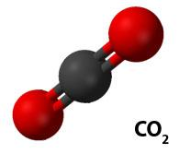
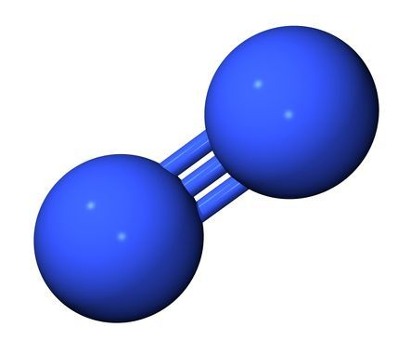
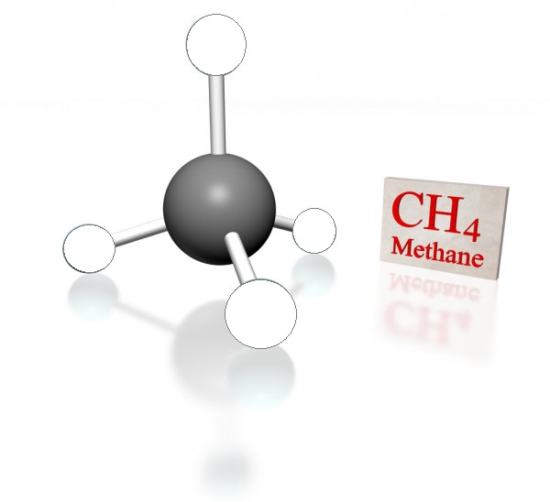
Cosa sono i gas a effetto serra?
I quattro principali gas a effetto serra
Non tutti i gas presenti nell'atmosfera sono coinvolti nell'effetto serra, dipende dalle loro caratteristiche fisiche.
CO2
Anidride carbonica
H2O
Acqua
Esempio: gas non serra
O2
Diossigeno
N2
Diazoto
CH4
Metano
N2O
Protossido di azoto
Notes:
Spiegazione:
L'atmosfera è composta da N2 (diazoto) per il 78% e O2 (diossigeno) per il 21% che non sono gas serra. I GHG rappresentano solo una piccola quantità di gas nell'atmosfera, ma hanno un impatto enorme.
I quattro principali gas responsabili dei gas serra sulla Terra sono:
-CO2, anidride carbonica
-CH4, metano
-N2O, protossido di azoto
-e... H2O, acqua!
Se il vapore acqueo è un importante gas serra, non rimane a lungo nell'atmosfera e non si accumula al contrario degli altri tre gas. Per questo motivo il vapore acqueo non contribuisce all'aumento dell'effetto serra.

Slide 16
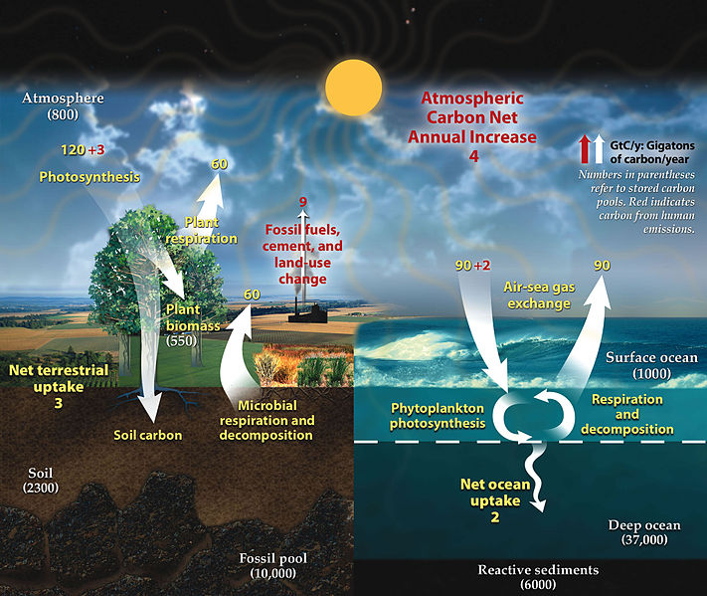
Il ciclo dell’anidride carbonica
Come con l'acqua, esiste un ciclo naturale dell’anidride carbonica
In assenza di attività umana questo ciclo sarebbe in equilibrio
Questo equilibrio è sconvolto dalle emissioni di gas serra causate dall'attività umana
Fonte: IPCC AR4
Notes:
Spiegazioni:
Prima di entrare nei dettagli sull'impatto delle attività umane sui cambiamenti climatici, diamo un'occhiata all'intero ciclo del carbonio. Come l'acqua, il carbonio segue un ciclo naturale. Nel corso di un anno, i vari ingranaggi del sistema climatico si scambiano carbonio. Senza le attività umane questo ciclo sarebbe in equilibrio. Abbiamo visto che attualmente stiamo consumando molta energia fossile. Questa energia è uno stock di carbonio accumulato milioni di anni fa durante la fossilizzazione degli esseri viventi. Questo processo è molto lento. Sulla nostra scala, le energie fossili non sono quindi rinnovabili. Usando questa energia, le società umane rilasciano molto rapidamente questo stock di carbonio nell'atmosfera e squilibrano il ciclo naturale del carbonio. In questo grafico, stiamo vedendo le emissioni di carbonio (GtC) e non le emissioni di anidride carbonica (GtCO2), quindi è normale avere valori diversi rispetto a quelli successivi in ​​questa presentazione. Puoi usare la diapositiva successiva per enfatizzare le frecce rosse (emissioni di attività umane e assorbimento da foreste e oceani).
Messaggi chiave:
1. Come l'acqua, il carbonio segue un ciclo naturale.
2. Senza le attività umane, questo ciclo sarebbe in equilibrio.
3. Le emissioni di gas a effetto serra legate alle attività umane interrompono questo equilibrio.
Chiarimento per le persone curiose:
In questo diagramma possiamo vedere che i flussi scambiati naturalmente dai diversi stock naturali di carbonio sono molto superiori al flusso di carbonio indotto dalla combustione dei combustibili fossili. 9 GtC contro 120+90 GtC nel ciclo naturale. Tranne che nel ciclo naturale, tutte le emissioni naturali (frecce bianche in alto) sono compensate da pozzi naturali (frecce bianche in basso).

Slide 17
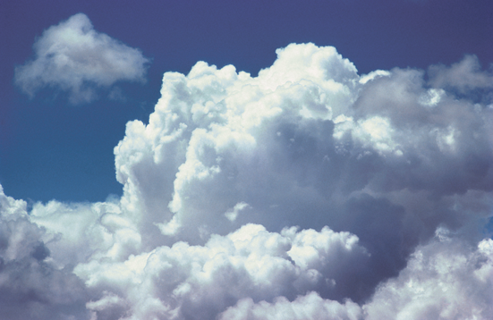
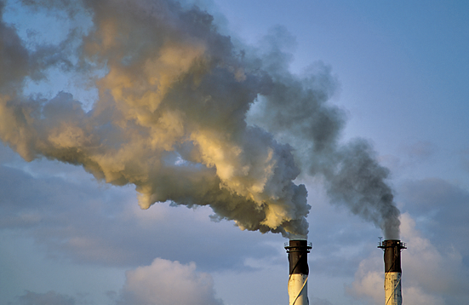
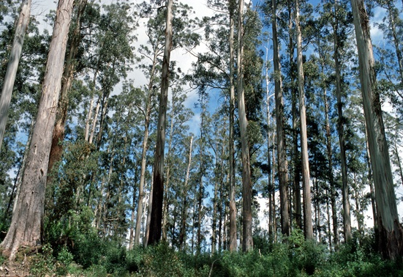
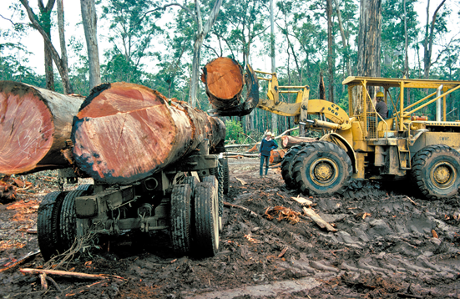
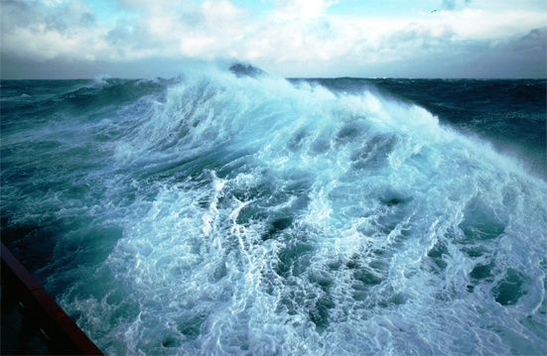
Il ciclo dell’anidride carbonica
46%
Solo il 44% dei gas serra si trova nell'atmosfera terrestre
(1995)
86%
Il resto è trattenuto nelle foreste e negli oceani
31%
+
(2007)
(2001)
Ma fino a quando?
14%
23%
Fonte: IPCC AR5 WG 3 SPM
Notes:
Spiegazioni:
Il 78% delle nostre emissioni di gas serra è dovuto alle emissioni dirette (agricoltura, consumo energetico, ecc.). Il 22% delle emissioni è legato alla deforestazione. Solo il 44% dei gas serra si trova nell'atmosfera e contribuisce al cambiamento climatico. Il 29% delle emissioni viene assorbito dalla biosfera (foreste, prati ma anche alghe!). Il restante 26% si dissolve nell'oceano. Per il momento, questi pozzi di carbonio naturali impediscono che la maggior parte delle nostre emissioni finisca nell'atmosfera e contribuiscono al clima modificare.
Finora, più gas serra emettiamo, più velocemente questi serbatoi naturali di carbonio immagazzinano carbonio. Dopo una certa soglia, alcuni scienziati prevedono che questi pozzi inizieranno a saturarsi e a rilasciare il carbonio immagazzinato dall'inizio. Questo è uno dei pericolosi effetti incontrollati del cambiamento climatico. Questo è in parte il motivo per cui è stato fissato il limite di 2°C, ma ne parleremo più avanti!
Messaggi chiave:
1. Il 78% delle nostre emissioni di gas serra è dovuto alle emissioni dirette (agricoltura, consumo energetico, ecc.). Il 22% delle emissioni è legato alla deforestazione.
2. Solo il 44% dei gas serra finisce nell'atmosfera e contribuisce al cambiamento climatico.
3. Il resto delle emissioni umane viene catturato dalle foreste e dall'oceano e fortunatamente!
4. Attualmente, ci chiediamo per quanto tempo la terra sarà in grado di limitare l'impatto delle nostre emissioni.

Slide 18
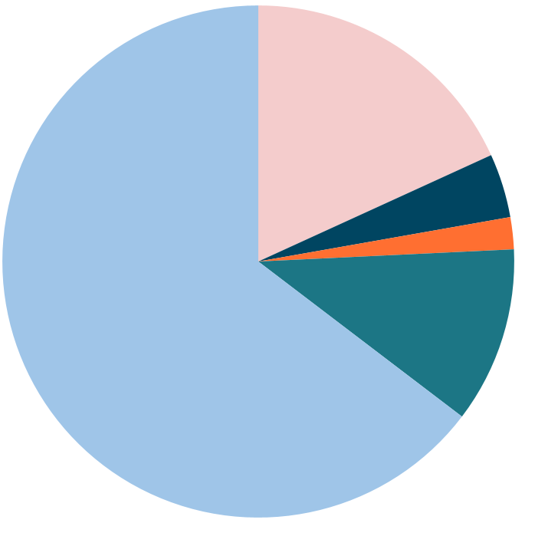
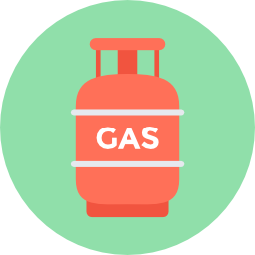
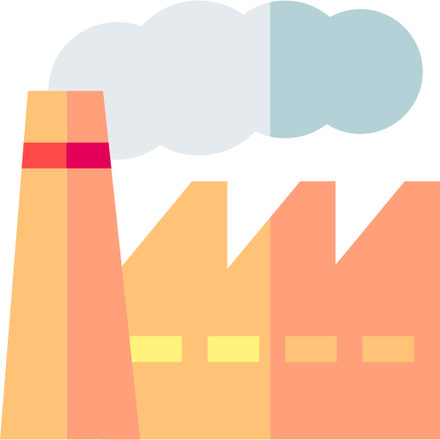
Da dove derivano i gas ad effetto serra?
Metano (CH4)
Decomposizione anaerobica o combustione di composti organici (allevamento di bestiame, risaie, discariche, pratiche di addebbiatura, ecc.)
Diossido di carbonio,(CO₂)
Combustione del combustibile fossile
18 %
Protossido di azoto, (N₂O)
Fertilizzante azotato, industria chimica
64 %
4%
2%
Famiglia dei gas fluorurati
Refrigeranti, determinati processi industriali
11 %
Diossido di carbonio, (CO2)
Deforestazione e decomposizione
Emissioni globali di gas serra di origine antropica nel 2019
Fontee: IPCC, AR6, WG3
Notes:
Spiegazione: Questo diagramma circolare mostra la ripartizione dell'effetto serra aggiuntivo dovuto ai gas serra emessi ogni anno dall'uomo. Approfitta delle animazioni per far indovinare la stanza.
•1ª animazione: CO2 da combustibili fossili (= petrolio, carbone e gas), deforestazione e altre fonti (industrie le cui reazioni chimiche rilasciano CO2, come acciaierie, cementifici ad esempio che rilasciano CO2 da reazioni chimiche).
•2a animazione: il metano si forma non appena la materia organica si decompone in un ambiente con poco ossigeno: fermentazione nello stomaco dei ruminanti, risaie, discariche, incendio, ecc.
•3a animazione: N2O, protossido di azoto, protossido di azoto o gas esilarante, che per il momento lo è molto meno. Proviene dai fertilizzanti e dall'industria chimica.
•4a animazione: gas fluorurati come CFC (clorofluorocarburi), HFC (idrofluorocarburi), SF6 (esafluoruro di zolfo), ecc... Mentre i 3 gas precedenti hanno fonti naturali e vengono gradualmente eliminati dall'ambiente, questi sono sintetici al 100% e quasi indistruttibile. Non dovrebbero quindi essere trascurati.
La CO2 rappresenta circa i 3/4 dell'effetto serra aggiuntivo dovuto ai GHG emessi dall'uomo negli ultimi anni. Sarà quindi il nostro "dollaro", la nostra unità di riferimento. Metteremo in relazione tutte le altre emissioni con emissioni di CO2 equivalenti.
Esempio: 1 kg CH4 = 28 kg CO2eq

Slide 19
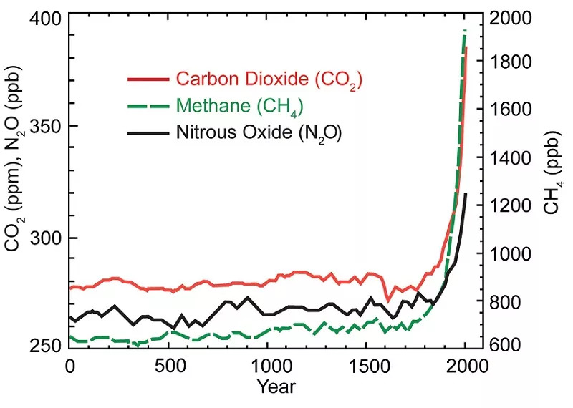
Le nostre attività hanno un effetto non trascurabile sui principali gas serra
In pochi secoli le concentrazioni di gas serra osservate nell'atmosfera sono salite alle stelle
Fonti: U.S. National Climate Assessment (2014), IPCC AR5
Notes:
Spiegazioni:
La concentrazione di CO2 è aumentata da una media di circa 280 ppm (parti per milione, unità di concentrazione molecolare) negli ultimi 800.000 anni a oltre 400 ppm ufficialmente nel 2016, ovvero +40% rispetto ai livelli preindustriali. Quindi circa 1/3 dell'attuale contenuto di CO2 è di origine umana. La concentrazione di metano (CH4) è aumentata da una media di circa 650 ppb (parti per miliardo) negli ultimi 2000 anni a oltre 1840 ppb nel 2016. Si tratta di circa +280% rispetto ai livelli preindustriali. Il metano di origine umana rappresenta quindi i 2/3 del contenuto attuale.
Messaggi chiave:
1. Gli esseri umani aggiungono GHG ogni secondo alla grande vasca da bagno atmosferica. È responsabile di un surplus di 1/3 della CO2 attualmente presente nell'atmosfera, 2/3 del metano!
2. La concentrazione osservata dei vari gas serra è esplosa in pochi secoli.
3. Facoltativo: è giunto il momento di smettere di respirare... e scoreggiare!
Chiarimento per le persone curiose:
Pagina sulle cause del CC dell'Agenzia per la protezione dell'ambiente degli Stati Uniti https://www.epa.gov/climate-change-science/causes-climate-change
Pagina web "Il nostro clima che cambia" e rapporto di valutazione nazionale del clima del Programma di ricerca sul cambiamento globale degli Stati Uniti.
http://nca2014.globalchange.gov/highlights/report-findings/our-changing-climate#graphic-20974
Ottimo video che spiega la concentrazione di CO2 negli ultimi 50 anni, poi oltre 2000 anni, poi oltre 800.000 anni!
[YouTube 4'16] https://www.youtube.com/watch?v=gH6fQh9eAQE&feature=youtu.be
Monitoraggio in tempo reale delle concentrazioni medie globali:- di anidride carbonica CO2 nell'atmosfera http://www.esrl.noaa.gov/gmd/ccgg/trends/global.html
e di metano CH4: http://www.esrl.noaa.gov/gmd/ccgg/trends_ch4/index.html
Antopocene: L'Antropocene è un neologismo risalente agli anni '90, che identificherebbe una nuova era durante la quale l'influenza degli esseri umani sulla biosfera avrebbe raggiunto un livello tale da diventare una "forza geologica" a sé stante, in grado di segnare la litosfera. Sebbene dibattuto in congressi internazionali, il periodo non è ancora ufficialmente riconosciuto sulla scala del tempo geologico come successore dell'Olocene.
Vedi la pagina di Wikipedia e il Blog 'Chronique de l'Anthopocène' di Alain Grandjean (in francese, link: https://alaingrandjean.fr/)

Slide 20
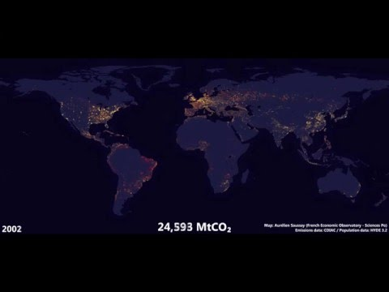
Storico delle emissioni di CO₂
Source: Aurélien Saussay (French Economic Observatory - Science Po) on http://aureliensaussay.github.io/historicalemissions/
Notes:
Spiegazione:
Questa animazione mostra i cambiamenti nelle emissioni di CO2 derivanti dalla combustione di combustibili fossili e dalla produzione di cemento tra il 1750 e il 2010. Maggiore è la quantità di emissioni di CO2, più il colore si avvicina al giallo chiaro.
Il Regno Unito è l’unico paese che può essere visto alla fine del XVIII secolo, che segna l’inizio della rivoluzione industriale.
Poi i paesi dell’Europa occidentale (come Francia, Germania, Paesi Bassi, ecc.) e gli Stati Uniti iniziarono ad emettere grandi quantità di CO2 nel corso del XIX secolo.
Nel corso del XX secolo il modello di sviluppo industriale si è diffuso in tutto il mondo, con la progressiva comparsa di punti positivi, soprattutto in Asia.
Questo video mostra la responsabilità storica dei paesi sviluppati (Europa occidentale e Stati Uniti) per le emissioni di CO2.

Slide 21
Quiz !
Quali sono le cause delle emissioni del gas serra?
A : Combustione del combustibile fossile
B : Maree
C : Apparato digerente dei ruminanti
D : Radiazione cosmica
Notes:
Spiegazioni:
Quali sono le cause delle emissioni del gas serra?
A: Combustione del combustibile fossile
B: Maree
C: Apparato digerente dei ruminanti
D: Radiazione cosmica
‹#›

Slide 22
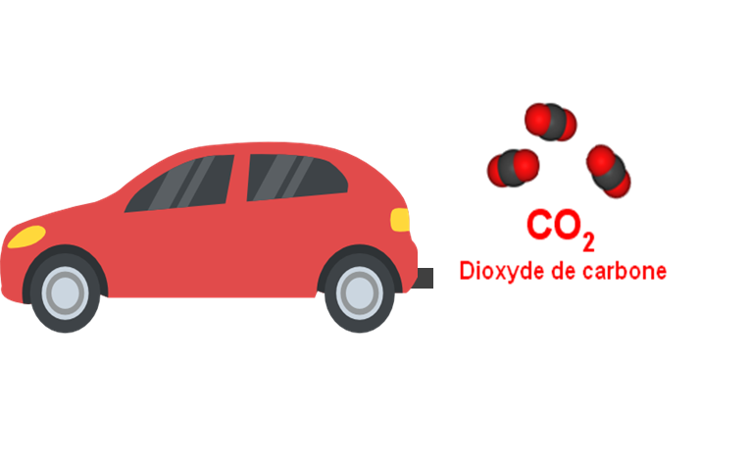
Quiz !
Quali sono le cause delle emissioni del gas serra?
A : Combustione del combustibile fossile
B : Maree
C : Apparato digerente dei ruminanti
D : Radiazioni cosmiche
Blurp !
Notes:
Spiegazione:
La combustione di combustibili fossili emette anidride carbonica (CO2) come discusso in Energia e attività umane. Ma ci sono altri tipi di gas serra di origine antropica!
- Il metano (CH4) si forma non appena la materia organica si decompone in un mezzo con poco ossigeno, come la fermentazione nello stomaco dei ruminanti.
- N2O, protossido di azoto. Proviene dai fertilizzanti e dall'industria chimica.
- Nell'industria chimica vengono utilizzati anche gas fluorurati come CFC (clorofluorocarburi), HFC (idrofluorocarburi), SF6 (esafluoruro di zolfo), ecc.
‹#›

Slide 23
Le conseguenze del cambiamento climatico
Parte 2

Slide 24
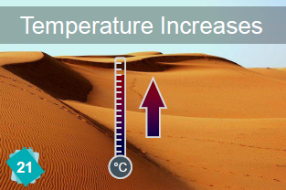
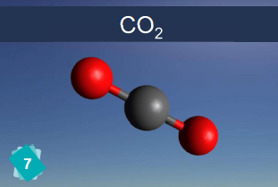
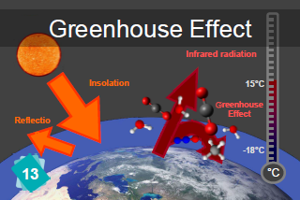
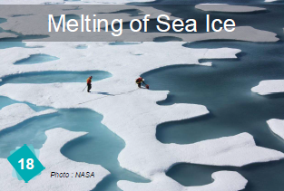
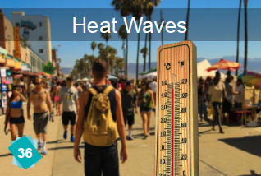
Le nostre attività umane sconvolgono il clima nel suo insieme
Incremento della temperatura
Attività umana
Concentrazione di gas a effetto serra
Effetto serra
Cause
…
…
?
Effetti
Innalzamento del livello del mare
Distruzione di ecosistemi
Fonte: IPCC AR5
Notes:
Spiegazioni:
Ricapitoliamo:
1.Più le attività umane emettono GHG, più aumenta la concentrazione di GHG nell'atmosfera;
2. Maggiore è la concentrazione di GHG, maggiore è l'effetto serra;
3. Maggiore è l'effetto serra, maggiore è l'aumento della temperatura media globale;
4. Questi fenomeni inducono un certo numero di effetti che vedremo insieme.
Messaggi chiave:
1.Più GHG emessi dalle attività umane, più modifichiamo la concentrazione di GHG nell'atmosfera;
2. Maggiore è l'aumento della concentrazione di GHG, maggiore è l'effetto serra;
3. Maggiore è l'Effetto Serra, maggiore è l'aumento della temperatura media globale;
4.Ciò induce un certo numero di impatti che vedremo insieme.

Slide 25
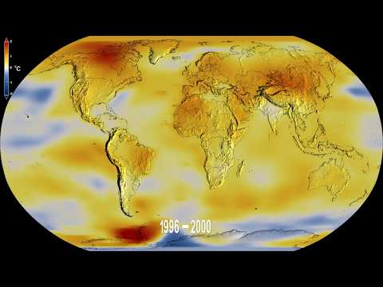
L'aumento dell'effetto serra provoca il riscaldamento globale
Il riscaldamento globale osservato
nel 2022 rispetto al periodo preindustriale è di 1,1°C e di 1,2°C nel 2016
Deve esserci un fattore di accelerazione da qualche parte.
Fonte: American National Aeronautics and Space Administration (NASA)
Notes:
Spiegazioni:
Questa animazione mostra l'evoluzione dell'anomalia della temperatura media globale tra il 1850 e il 2019 rispetto alla temperatura media del 1850-1900 chiamata "preindustriale".
L'anomalia termica è la differenza tra la temperatura misurata in un luogo in gradi Celsius, positiva o negativa, rispetto alla temperatura media normale (calcolata su un periodo di almeno 30 anni) giornaliera, stagionale o annuale osservata in un'area geografica omogenea. Qui la temperatura media di riferimento è quella tra il 1850 e il 1900, detta periodo preindustriale.
L'anomalia non è però sufficiente a caratterizzare l'eccezionalità dei valori di temperatura. Per tener conto della situazione climatologica spaziale e temporale, occorre calcolare anche la deviazione standard di questa anomalia dalla normale, chiamata "anomalia standardizzata". Quindi una variazione di +2 gradi può essere più significativa di un'altra di +3 gradi se la prima proviene da una regione con una temperatura molto stabile nel tempo mentre la seconda proviene da una regione con una variazione elevata.
La comunità scientifica ha affermato che la temperatura media mondiale è già aumentata di 1,2°C per il 2019. Non so voi ma ho l'impressione che la macchina stia perdendo il controllo...
Messaggi chiave:
1. Già 1,2°C in più nel 2019!
2. Non ci sarebbe una sorta di profumo di eccitazione da qualche parte?
Per andare oltre:
I dati di temperatura sono disponibili a questo indirizzo https://climate.nasa.gov/interactives/climate-time-machine, altre rappresentazioni sono disponibili a questo indirizzo:http://www.climate-lab-book.ac.uk/spirals/

Slide 26
Una scienza complessa! Esperti dedicati
The Intergovernmental Panel on Climate Change
Creato nel 1988 sotto l’egida dell’ONU
e l'Organizzazione meteorologica mondiale
Il suo mandato è fornire ai decisori politici valutazioni scientifiche dei cambiamenti climatici passati e futuri.
I rapporti dell’IPCC hanno lo scopo di fornire indicazioni politiche ai decisori politici.
Fonti: Le Réveilleur « Comprendre le GIEC et ses rapports », Bon Pote « Peut-on vraiment faire confiance au GIEC ? »
Notes:
L’IPCC:
Coinvolge 195 paesi nel mondo (quasi tutti)
Sintetizza tutte le conoscenze scientifiche sull'argomento ogni 6 anni dal 1990
Fornisce rapporti sul consenso scientifico sui cambiamenti climatici
Non formula raccomandazioni né prende decisioni (lo fanno altri organismi come i COP)
Più di 14.000 articoli recensiti
Più di 800 scienziati sono coautori dei rapporti
Quasi 80.000 note e commenti
Spiegazione:
Dato che il clima è un sistema estremamente complesso, è meglio ascoltare gli esperti per capire cosa sta succedendo. In questo caso gli esperti sono i membri dell'IPCC, il Gruppo intergovernativo sui cambiamenti climatici, istituito nel 1988 sotto l'egida dell'ONU e dell'Organizzazione meteorologica mondiale.
Il suo mandato è fornire ai decisori politici valutazioni scientifiche del cambiamento climatico.
Ogni 5-7 anni, l'IPCC pubblica il suo Assessment Report (AR), composto da 3 volumi e un rapporto/report di sintesi.
Le tendenze future della temperatura sono descritte secondo 5 percorsi socioeconomici (SSP).
Lo scopo di queste valutazioni è quello di aiutare i decisori a definire i propri orientamenti.
Messaggi chiave:
L’IPCC (Panel intergovernativo sui cambiamenti climatici) è l’autorità scientifica mondiale in materia di cambiamenti climatici. È il più grande raduno di esperti in materia al mondo.
È un'enorme macchina di analisi e sintesi. Negli ultimi 25 anni ha prodotto rapporti ogni 5-7 anni.
Il futuro non è una conclusione scontata, ma queste valutazioni lo dimostrano e dovrebbero aiutare i decisori a stabilire la propria rotta.
Fonte: https://www.ipcc.ch/

Slide 27
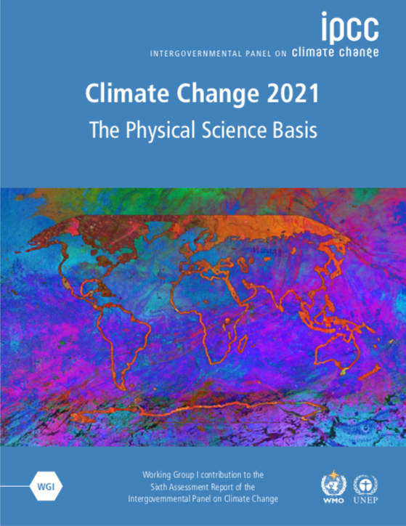
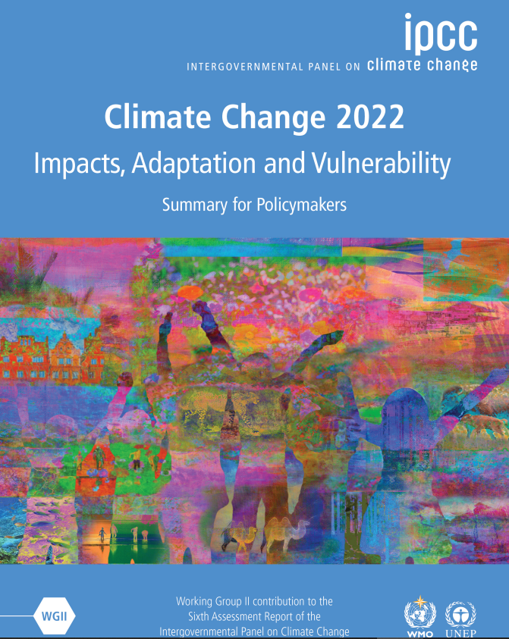
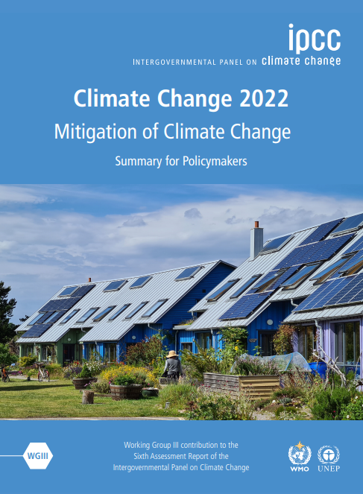
IPCC reports
Ci sono 3 versioni:
La sintesi per i decisori (SPM, 42 pagine)
La Sintesi tecnica (TS,159 pagine)
Il Report Completo (FR, 3949 pagine)
WGI : Update
of the knowledge
in climatology
WGII: Impacts and vulnerabilities to climate change and
adaptation policies
WGIII:
Climate Change Mitigation Policies
5° Report di Valuatazione(AR5)
2014
Agosto 2021
Marzo 2022 :
6°Report di valutazione(AR6)
Aprile 2022
Fonte : Bon Pote « Synthèse et analyse du nouveau rapport du GIEC »
Notes:
Spiegazione:
Questo è il sesto rapporto di valutazione.
Il primo è stato pubblicato nel 1990, il 2° nel 1995, il 3° nel 2001, il 4° nel 2007, il 5° nel 2014 e il 6° nel 2021/2022.
Esistono 3 versioni di ciascun rapporto:
sintesi per i decisori
la sintesi tecnica
il rapporto completo
==> Il rapporto completo dovrebbe fungere da enciclopedia se si desidera approfondire un punto particolare.
I vari gruppi di lavoro si interessano a tematiche specifiche: ogni gruppo di lavoro pubblica un rapporto sull'argomento studiato.

Slide 28
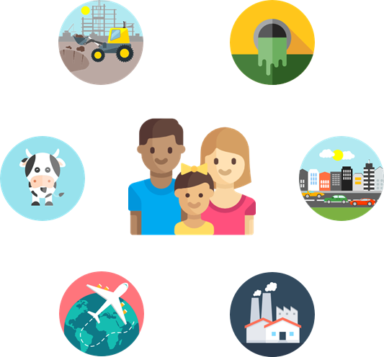
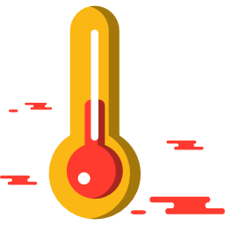
Conclusioni dell’ IPCC
Le attività umane sono responsabili dell’accelerazione del cambiamento climatico.
È di vitale importanza limitare l’aumento della temperatura a non più di 2°C entro la fine del secolo.
Il nostro clima futuro dipende dalle decisioni che prendiamo ora.
Source : IPCC AR6
Notes:
Spiegazione
L’umanità è responsabile dell’accelerazione del cambiamento climatico: l’indice di fiducia per questa causalità si è evoluto come segue: 66% nel rapporto n. 3 nel 2001, 90% nel rapporto n. 4 nel 2007, 95% nel rapporto 2014 e 99% nel Rapporto n. 6 nel 2021. È ormai indiscutibile che le attività umane sono la causa del cambiamento climatico, che sta rendendo gli eventi meteorologici estremi [...] più frequenti e più gravi.
È importante limitare l’aumento della temperatura a +2 gradi Celsius entro la fine del secolo: oltre a ciò, rischiamo di trovarci di fronte ad una macchina climatica fuori controllo.
Per alcuni cambiamenti del sistema climatico (scioglimento dei ghiacciai, riscaldamento degli oceani) non si può tornare indietro, ma alcuni cambiamenti potrebbero essere rallentati e altri arrestati limitando il riscaldamento!
Fonte: https://www.ipcc.ch/report/sixth-assessment-report-working-group-i/

Slide 29
Quali sono le conseguenze dell'aumento della temperatura globale e del cambiamento climatico?
Notes:
Note del relatore:
Chiedi agli studenti le conseguenze del cambiamento climatico che stanno vivendo.

Slide 30
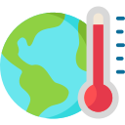
Impatti fisici e relative conseguenze per la società umana
Impatti fisici
Conseguenze sociali
Temperature maggiori e ondate di calore più frequenti e intense
Perturbazione dei modelli di precipitazione
Aumento di eventi meteorologici estremi frequenti e/o gravi
Innalzamento del livello del mare, erosione costiera, arretramento del litorale
Acidificazione delle acque oceaniche
Collasso dell'ecosistema
Approvvigionamento idrico in diminuzione
Danni materiali
Diminuzione delle risorse ittiche
Produzione agricola inferiore
Migrazione delle popolazioni
Instabilità politica e finanziaria
Notes:
Spiegazioni:
Diamo un'occhiata a come tutto questo ci colpisce concretamente. Tutti questi effetti sono già evidenti e probabilmente si intensificheranno negli anni a venire se non si farà nulla per limitare il cambiamento climatico.
La conseguenza più diretta è un aumento della temperatura media sulla superficie terrestre. Le ondate di calore sono aumentate in alcune parti del mondo. Anche il ciclo dell'acqua è interrotto: le precipitazioni estreme aumenteranno a livello globale in Europa e la siccità aumenterà intorno al Mediterraneo. C'è anche un aumento della frequenza e/o dell'ampiezza degli eventi estremi. Inoltre, lo scioglimento dei ghiacciai e delle calotte glaciali dovuto all'innalzamento delle temperature sta provocando l'innalzamento del livello del mare. Man mano che gli oceani si riscaldano, l'acqua si espande, il che contribuisce anche all'innalzamento del livello del mare. Questo ha conseguenze sulle coste. Man mano che l'oceano assorbe parte della CO2 antropogenica emessa, la sua acidità aumenta. Questo è dannoso per i coralli e alcuni organismi planctonici a conchiglia, per i quali l'ambiente diventa troppo acido.
L'innalzamento del livello delle acque ha un impatto sulle infrastrutture costiere. L'aumento degli eventi estremi e della siccità può influenzare le colture, che avranno rese inferiori. L'acidificazione degli oceani, minacciando un certo plancton, minaccia anche la catena alimentare marina e le nostre attività di pesca. Infine, tutti questi disturbi costringeranno molte persone ad adattarsi, in particolare cercando una nuova casa altrove. Questi movimenti migratori sono un forte rischio di destabilizzazione politica e conflitti negli anni a venire! Si stima che entro il 2050 ci saranno più di 500 milioni di rifugiati climatici nel mondo.
Messaggi chiave:
1. Queste conseguenze fisiche hanno già impatti molto concreti sulle società umane.
2.Gli effetti sono molteplici e sono espressi in modo diverso a seconda dell'ubicazione, dell'ambiente o della densità di popolazione.
3.Di fronte a questa sfida globale, è difficile stabilire una governance globale.

Slide 31
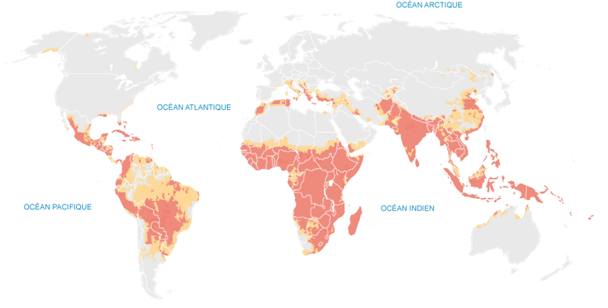
Impatti globali: ingiustizia climatica
Climate Change Vulnerability Index, 2013
Oceano Artico
Il cambiamento climatico aggraverà la disuguaglianza tra paesi e regioni
Oceano Atlantico
Oceano Pacifico
Oceano Indiano
Rischio elevato
Rischio estremamente elevato
Fonte: Data from Climate Change Vulnerability Index 2013, infographics by lemonde.fr
Notes:
Spiegazioni:
Quindi dovremo adattarci. Ma non tutti i paesi del mondo sono ugualmente attrezzati per affrontare questa sfida. I cambiamenti climatici colpiranno più violentemente i paesi indicati in rosso sulla mappa. Si tratta principalmente di paesi in via di sviluppo in Africa, Sud America, Sud-est asiatico e Pacifico.
In questi paesi gli impatti saranno maggiori perché più esposti. Si trovano infatti nella fascia tropicale della Terra dove fa già più caldo che altrove. Questi paesi sono anche più vulnerabili: hanno meno risorse per adattarsi a questi disturbi, ad esempio per costruire protezioni come dighe o per istituire meccanismi di allerta o sostegno economico alle popolazioni in caso di crisi.
È quindi probabile che gli impatti del cambiamento climatico rafforzino le disuguaglianze che già esistono tra i paesi sviluppati e gli altri. Ciò ritarderà lo sviluppo di molti paesi e aggraverà anche molte situazioni non felici in termini di conflitti armati, accesso alle cure sanitarie, cibo o povertà, ecc... Eppure i paesi in via di sviluppo non hanno chiesto nulla. Sono spesso i meno responsabili dei cambiamenti climatici perché consumano meno energia pro capite rispetto ai paesi sviluppati. Pertanto, emettono meno gas serra. Un cinese emette la metà dei gas serra di un francese. Un cambogiano emette 25 volte di meno!
Anche se non beneficiano del comfort offerto dall'uso di combustibili fossili, questi paesi ne subiranno tutte le conseguenze. Qui vediamo l'emergere della nozione di giustizia climatica, che implicherebbe un risarcimento dai paesi ricchi ai paesi poveri in modo che alcuni si assumano le proprie responsabilità nei confronti del cambiamento climatico e altri abbiano i mezzi per adattarsi ad esso.
Messaggi chiave:
1. Il cambiamento climatico interesserà principalmente i paesi in via di sviluppo (Africa, Sud America, Sud-est asiatico) mostrati qui in rosso, ma tutti saranno interessati.
2. Gli impatti sono molto diversi e influenzeranno le funzioni fondamentali della nostra vita, compresa la produzione di cibo e l'accesso all'acqua, alle infrastrutture, alla biodiversità, ecc.
3.Dobbiamo adattarci a questi cambiamenti ora!

Slide 32
Riepilogo
Il clima non va confuso con il meteo: le scale temporali e le modalità di analisi sono diverse.
Il clima è un sistema complesso e in continuo cambiamento.
L'effetto serra è un processo naturale, amplificato dalle emissioni antropiche.
Il clima è molto sensibile alla temperatura: una minima variazione implica conseguenze significative.
La situazione attuale è senza precedenti, principalmente in virtù della velocità di cambiamento.
Non è esagerato dire che stiamo causando uno sconvolgimento climatico globale che ha già numerose conseguenze gravi.
Notes:
Leggi la diapositiva o riformulala con parole tue. Scomponi ogni punto e prenditi il ​​tempo necessario per verificare che tutti abbiano capito.
Messaggi chiave:
1. Il clima non va confuso con il meteo: diverse scale temporali e modalità di studio.
2. Il sistema climatico è un sistema complesso e in continua evoluzione.
3. L'effetto serra è un processo naturale, rafforzato dalle emissioni umane.
4. Il clima è molto sensibile alla temperatura: piccole variazioni, grandi conseguenze…
5. La situazione è senza precedenti, soprattutto nella velocità del cambiamento.
6. Non è esagerato dire che stiamo causando uno sconvolgimento climatico globale che ha già molte gravi conseguenze.

Slide 33
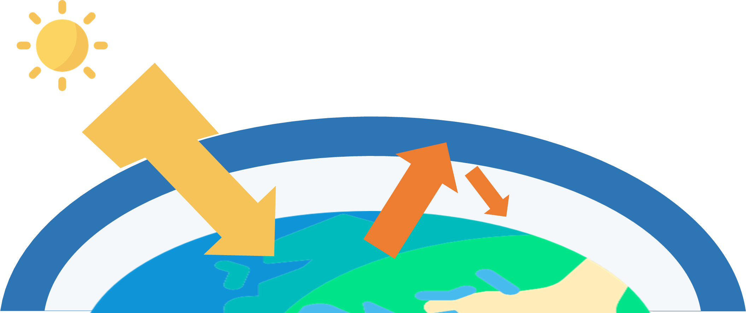
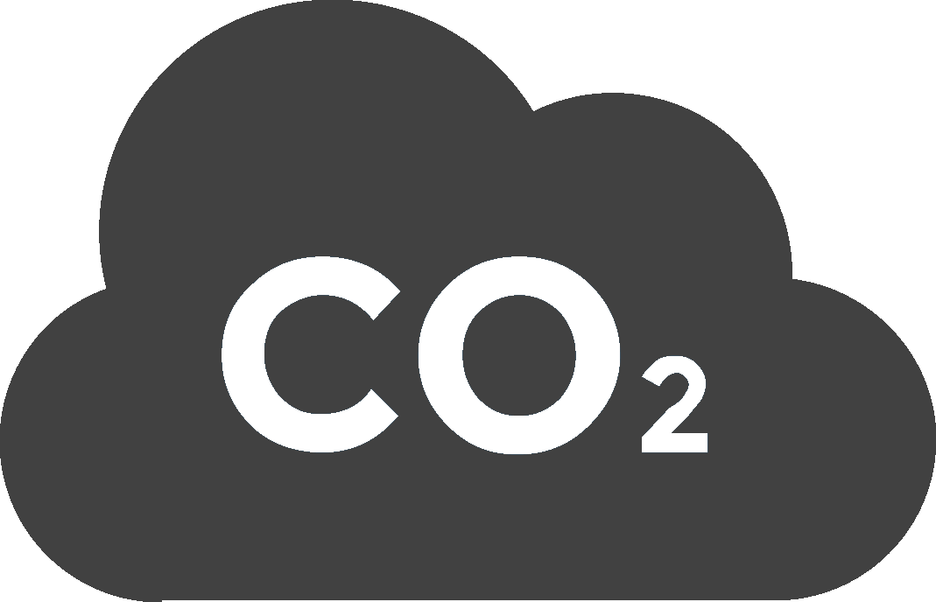
Conclusione
L'accelerazione del cambiamento climatico è dovuta all'attività umana.
Più il pianeta si riscalda, più le conseguenze sono gravi e imprevedibili!
Notes:
Nota del relatore:
Ecco il riassunto di questa parte. Se necessario/possibile, puoi fare un giro di domande/risposte o chiedere agli studenti di scrivere le loro domande per dopo e continuare.

